Slide 1

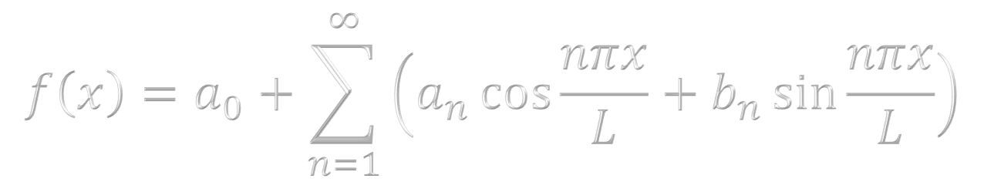
Математическая
Викторина для воспитателей МБДОУ №3 с. Кандры
$$f\left(x\right)=a_{0}+\sum_{n=1}^{∞}{\left(a_{n}\cos{\frac{nπx}{L}}+b_{n}\sin{\frac{nπx}{L}}\right)}$$
Подготовила
Губайдуллина Флюза Галимзяновна

Slide 2
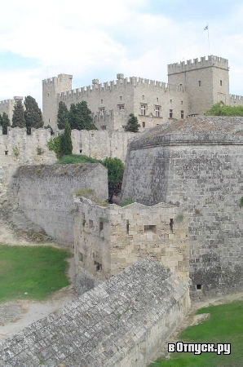
Место рождения математики?
Математика как наука родилась в Греции. В странах-современниках Эллады математика использовалась либо для обыденных нужд (подсчёты, измерения), либо, наоборот, для магических ритуалов, имевших целью выяснить волю богов (астрология, нумерология и т. п.). Греки подошли к делу с другой стороны: они выдвинули тезис «Числа правят миром». Или, как сформулировал эту же мысль Галилей два тысячелетия спустя: «книга природы написана на языке математики».

Slide 3
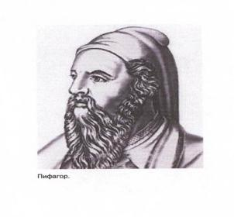
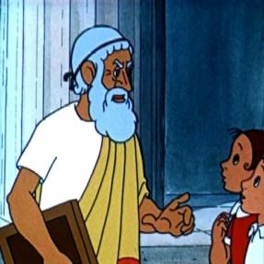
Два великих математика древности?
Пифагор
Архимед
Пифагор родился в Сидоне, Финикия, около 570 года до нашей эры. В юном возрасте Пифагор отправился в Египет, чтобы набраться мудрости и тайных знаний у египетских жрецов. Диоген и Порфирий пишут, что самосский тиран Поликрат снабдил Пифагора рекомендательным письмом к фараону Амасису, благодаря чему он был допущен к обучению и посвящён в таинства, запретные для прочих чужеземцев
А рхимед – древнегреческий учёный, математик и механик из Сиракуз. Развил методы нахождения площадей поверхностей и объёмов различных фигур и тел. Его математические работы намного опередили своё время и были правильно оценены только в эпоху создания дифференциального и интегрального исчислений. Архимед – пионер математической физики, один из создателей механики как науки. Математика в его работах систематически применяется к исследованию задач естествознания и техники. Архимеду принадлежат различные технические изобретения

Slide 4
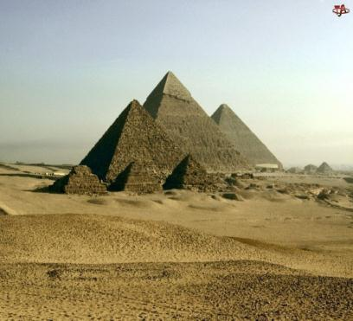
Математические папирусы показывают высочайшие достижения Древнего Египта в области математического знания. Однако они не дают представления о степени осмысления этого знания самими египтянами – интересовало ли их теоретическое развитие математики или же они заботились только о ее практическом применении? Кроме того, нет неоспоримых доказательств, что пропорции архитектурных сооружений, таких как пирамиды, не были результатом богатого опыта и чутья строителей, а заранее просчитывались. Но одно, несомненно: за тысячу лет до Архимеда и Пифагора египтяне открыли и успешно применяли на практике законы, вошедшие в сокровищницу античной, а затем и мировой математической мысли.

Slide 5
Логика относится к числу древнейших наук, первые учения которой о формах и способах рассуждений возникли еще в цивилизациях Древнего Востока (Китай, Индия). В западную культуру принципы и методы логики вошли главным образом благодаря усилиям античных греков.
Логику можно определить как науку о рациональных методах рассуждений, которые охватывают как анализ правил дедукции (вывода заключений из посылок), так и исследование степени подтверждения вероятностных или правдоподобных заключений (гипотез, обобщений, предположений и т.д.).
Математика
Логика
Математика (греч. mathematike, от máthema — знание, наука), наука о количественных отношениях и пространственных формах действительного мира.
Логика - это наука о формах и законах правильного мышления человека

Slide 6


Назовите поговорки, пословицы и крылатые фразы с цифрой :
Ноль без палочки.
Ноль внимания.
Абсолютный нуль, круглый ноль.
Сводить к нулю, свести к нулю.
Ничего не возникает из ничего.

Slide 7


Одна весна на Родине лучше, чем сто весен на чужбине.
Одна пчела немного меду натаскает.
Одно дерево срубишь - десять посади.
Одной рукой в ладоши не хлопнешь.
Одна правда на свете живет.
Один раз не в счет.
Один в море – не рыбак.

Slide 8


Две пары сандалий сразу не наденешь
Двух правд не бывает
Два часа собирался, два часа умывался, час утирался, сутки одевался.
Как две капли воды.
Второе дыхание.
Двуликий Янус.
Скупой платит дважды

Slide 9



Чтобы научиться трудолюбию, нужно три года, чтобы научиться лени - только три дня.
Заблудиться в трех соснах.
Из третьих уст, из третьих рук.
От горшка три вершка.
С три короба.
Обещанного три года ждут.
Плакать в три ручья.
Четыре угла дому на строение, четыре времени году на совершение
Без четырех углов изба не рубится.
Конь о четырех ногах, да и то спотыкается.
На все четыре стороны.
Жить в четырех стенах.

Slide 10


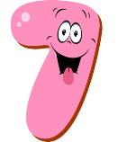
Пятое колесо в телеге
Знаю как свои 5 пальцев
Семь пятниц на неделе.
Семи смертям - не бывать, а одной не миновать.
Семеро по лавкам
Семь вёрст до небес и все лесом.
Семь раз поели, а за столом не сидели
Семеро одного не ждут
За семью печатями
Лук – от семи недуг
Семь бед - один ответ
7 раз отмерь - 1 раз отрежь.
Шестое чувство
Шестой палец
У него 6 хитростей и 6 обманов

Slide 11




Не сосчитав, не говори "восемь".
Всем по семь, хозяину восемь, хозяйке - девять, что ровно делит.
Весна да осень - на дню погод восемь.
Осень – перемен восемь
Девять человек - все равно что десяток.
Бык стоит девяносто рублей, спесивый человек и девяти копеек не стоит.
Десять знающих не стоят одного, который дело делает.
Один умный десять безумных водит
Умный услышит раз, а догадается десять раз
Чего не сделаешь один, сделают десятером
Пока до начальника доберёшся – 10 раз спотыкнешся

Slide 12
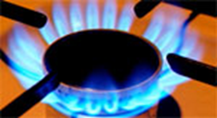

Логические задачи
Вы у себя в доме. У всех в доме есть кухня. У всех на кухне есть газовая плита.
Вы заходите на кухню. Подходите к газовой плите. Рядом с плитой находятся газовая колонка и газовая горелка.
Вопрос: Что вы вперёд зажжёте?
спичку

Slide 13
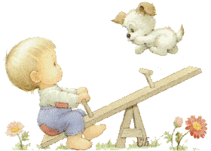
Что больше весит килограмм воды или килограмм песка?
Они весят одинаково.

Slide 14

Логические загадки
Десятилетний Вася придумал прибор, с помощью которого можно спокойно проходить сквозь стены и назвал его очень оригинально. Как?
дверь
Назовите существительное, которому соответствует 3 глагола: сулить, платить, охотиться
приданое

Slide 15

Загадки с подвохом
У тёти Гали было 700 рублей. Тётя пошла на рынок и купила яблоки за 200 рублей и груши за 300. Потом тётя Галя пошла в фото-салон. Фотограф сфотографировал её и сделал 3 фотографии по 70 рублей.
Вопрос: Сколько денег у тёти осталось?
200 рублей
На одном берегу реки стоит охотник.
На другом берегу стоит лодка.
Как ему попасть в лодку?
Ему нужно снять с плеча ружьё, прицелиться и попасть в туалет

Slide 16


Каверзные вопросы
1. По чему плывёт лодка?
2. От чего плывёт лодка?
3. За чем вода в лодке?
1. по воде
2. от берега
3. за бортом

Slide 17
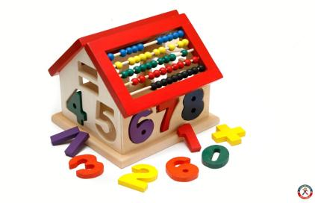
Логико – математические игры используемые в работе с детьми:
Вкладыши Монтессори, кубики Никитина, блоки Дьенеша, палочки Кюизенера, игры Зака
Настольно-печатные игры: «Цвет и форма», «Игровой квадрат», «Логоформочки»
Игры на объёмное моделирование «Кубики для всех», «Геометрический конструктор», «Шар», кубик Рубика
Игры на плоскостное моделирование: «Танграм», «Крестики», «Соты» и т.д
Игры из серии «Кубики и цвет», «Сложи узор», «Уникуб»;
Игры на составление целого из частей : «Дроби», «Чудо-цветик»
Игры-забавы: перевёртыши, лабиринты, ребусы, головоломки, загадки …

Slide 18
Спасибо за внимание!

